Slide 1
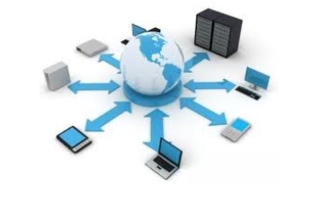

Introduction to Computer Networks
Practice #11
Hasidi Netanel

Slide 2
Today:
Link Layer Services.
Link Layer Addressing.
ARP.
Application
Transport
Network
Link
Physical

Slide 3
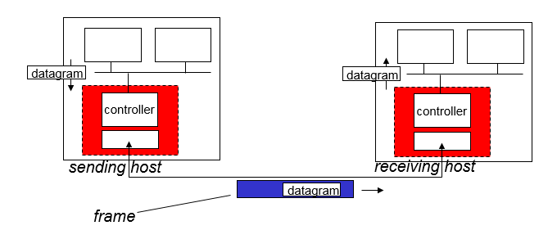
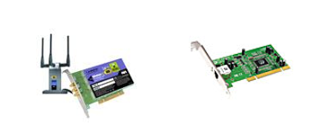
The Link Layer
Link - communication channel that connect adjacent nodes along communication path .
Link layer has responsibility of transferring frames from one node to physically adjacent node over a link.
Link layer is implemented in a network adapter (NIC- Network Interface Card) as a combination of hardware, software and firmware.

Slide 4
Link Layer Services
Link Access.
Reliable Delivery.
Flow Control.
Error Detection.
Error Correction.
Half/Full Duplex.
(A services that repeat in transport layer, why?
We can ask this question in both directions).
Notes:
למה השירותים חוזרים:
למה לחזור כל פעם להתחלה אם העברה לא היתה אמינה (הרי בטרנספורט זה מ end to end)
למה אז צריך שוב ב4? מי אמר שכל פורטוקול ב2 מוודא העברה אמינה (למשל wifi לא מוודא)
בנוסף יתכנו איבודים בשכבת הרשת (עקב עומסים בנתבים למשל)! זה כבר עבר את שכבה 2
בנוסף שכבת התעבורה מסדרת את החיבלות לשכבה 5 – שירות שלא קיים בשכבה 2 וזה חלק מ העברה אמינה.
Carrier Sense Multiple Access (או CSMA), הוא אלגוריתם אקראי שנועד להגדיר את אופן הגישה לשכבת הקו. לפני תחילת השידור מוודא האלגוריתם שערוץ התקשורת פנוי ואין תחנה אחרת שכבר משדרת באותו מתחם התנגשות. אם שתי תחנות מתחילות לשדר במקביל, האלגוריתם אינו מזהה כי קרתה התנגשות אלא מסתמך על מנגנוני בקרת השגיאות של שכבת התעבורה כדי לקבל את החבילות שנשלחו.

Slide 5

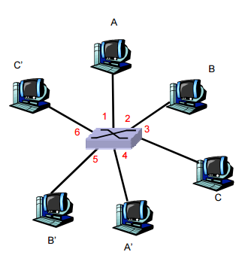
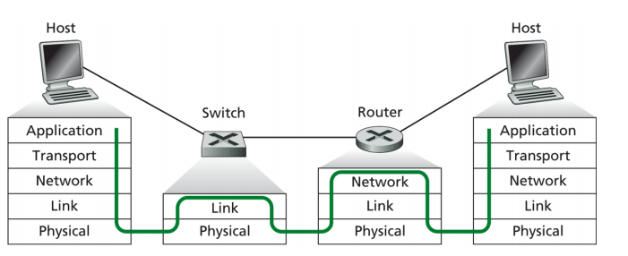
Link Layer Addressing
MAC Address – 48 bit address, burned in NIC (unique identifier assigned to network interfaces).
Portable address. Ex:
Switch:
keeps a record of the MAC addresses of all the devices connected to it.
examine incoming frame’s MAC address, selectively forward frame to one or more outgoing links.
Transparent - hosts are unaware of presence of switches.
One Switch isn’t aware of other switches.
Plug & play - switches do not need to be configured (self learning).
Notes:
שומר על הרשומות של mac addresses שמחוברים אליו
הוא בוחן את המסגרות שמגיעות אליו ובוחר לאיזה פורט שלו לשלוח אותם
הוא שקוף, כלומר המשתמשים לא יודעים על קיומו של הסוויץ'.
לא אכפת להם מקיומם של סוויצ'ים אחרים
אין צורך לקנפג אותם, הם לומדים בעצמם. מתחילים מטבלה ריקה.

Slide 6
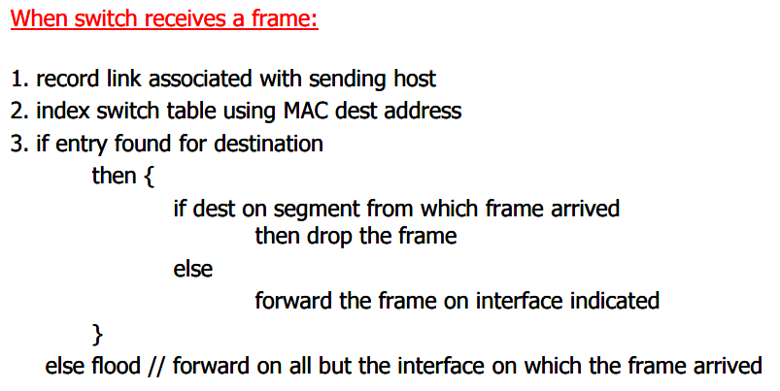
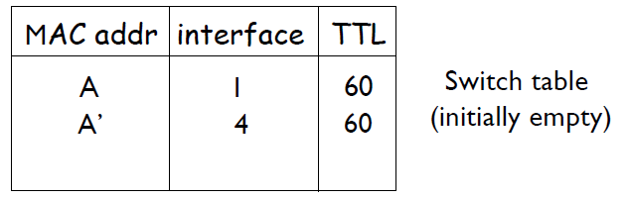
Link Layer Addressing
Remember: switches are dumb.
“Forward Table” for switches
Notes:
Layer 2 switches (bridges) have a MAC address table that contains a MAC address and port number. Switches follow this simple algorithm for forwarding packets:
When a frame is received, the switch compares the SOURCE MAC address to the MAC address table. If the SOURCE is unknown, the switch adds it to the table along with the port number the packet was received on. In this way, the switch learns the MAC address and port of every transmitting device.
The switch then compares the DESTINATION MAC address with the table. If there is an entry, the switch forwards the frame out the associated port. If there is no entry, the switch sends the packet out all its ports, except the port that the frame was received on (Flooding).
Note that the switch does not learn the destination MAC until it receives a frame from that device.

Slide 7
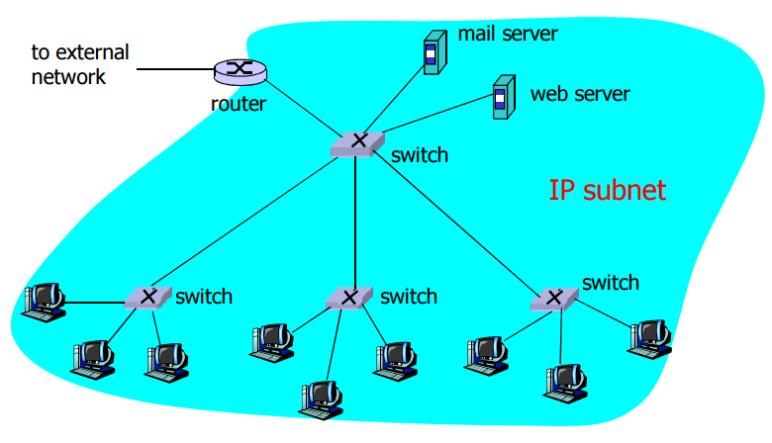
Link Layer Addressing

Slide 8
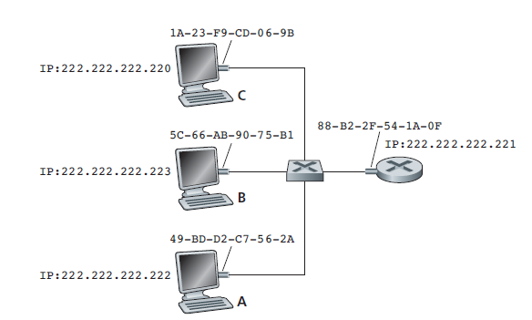
ARP (Address Resolution Protocol)
Is used to map interface’s MAC addresses, knowing its IP address.
Remember: it’s not the hosts and routers that have link layer address, but rather their adapters (network interfaces), therefore a node can have multiple addresses.
Each host and Router has ARP Table which contains the mapping .
TTL (Time To Live) – the time the mapping will be forgotten (typically 20 min).
ARP tables are “plug & play”.
ARP Query – (“what is the MAC address of an IP a.b.c.d”?)
when node wants to send datagram to another node and it doesn’t know it’s destination MAC address, it sends Broadcast message with MAC address destination of all ‘F’.
The other node replies with a unicast answer contains it’s MAC address.

Slide 9
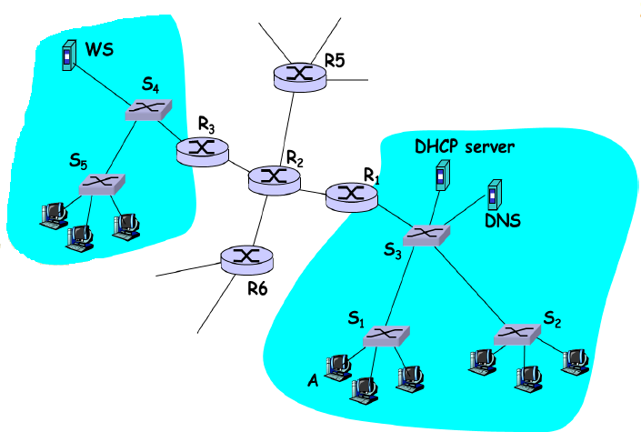
Q.
נתונה הרשת הבאה, ונתון כי צומת A רוצה לפתוח התקשרות TCP עם WS (TCP 3 handshake).
כמה מסגרות ישודרו במהלך התהליך?
הנחות לסעיף א':
אין איבודים של חבילות.
זו התעבורה היחידה ברשת.
מחשב A יודע את כתובת ה IP של WS.
טבלאות ה ARP מלאות.
טבלאות המיתוג מלאות.
טבלאות הניתוב מלאות.

Slide 10
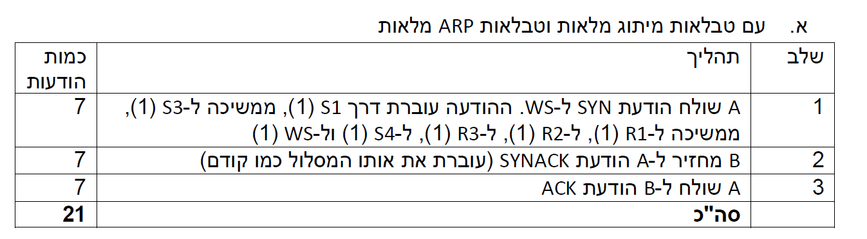

Slide 11
Q.
נתונה הרשת הבאה, ונתון כי צומת A רוצה לפתוח התקשרות TCP עם WS (TCP 3 handshake).
כמה מסגרות ישודרו במהלך התהליך?
הנחות לסעיף ב':
אין איבודים של חבילות.
זו התעבורה היחידה ברשת.
מחשב A יודע את כתובת ה IP של WS.
טבלאות ה ARP מלאות.
טבלאות המיתוג ריקות.
טבלאות הניתוב מלאות.

Slide 12
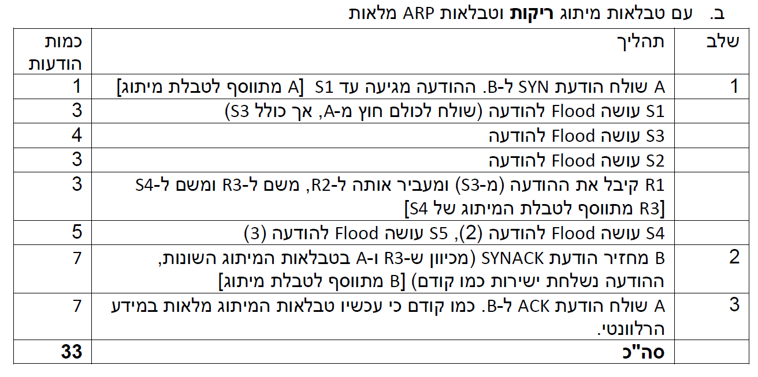

Slide 13
Q.
נתונה הרשת הבאה, ונתון כי צומת A רוצה לפתוח התקשרות TCP עם WS (TCP 3 handshake).
כמה מסגרות ישודרו במהלך התהליך?
הנחות לסעיף ג':
אין איבודים של חבילות.
זו התעבורה היחידה ברשת.
מחשב A יודע את כתובת ה IP של WS.
טבלאות ה ARP ריקות.
טבלאות המיתוג ריקות.
טבלאות הניתוב מלאות.

Slide 14
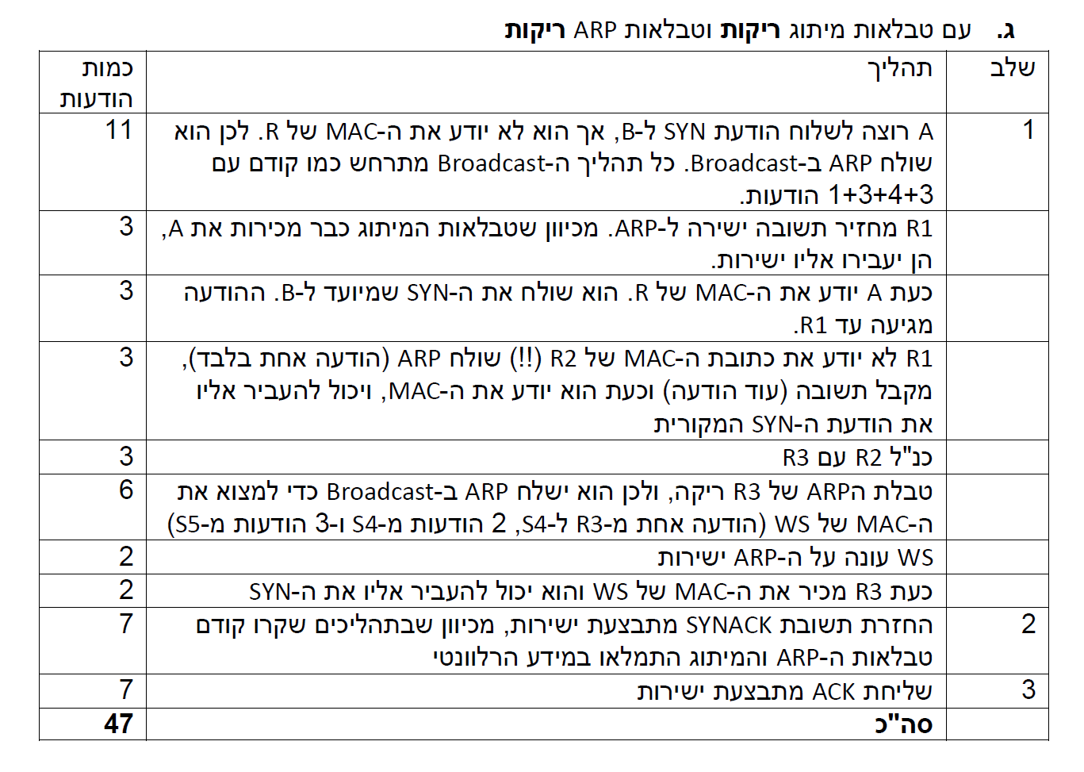

Slide 15
Q.
נתונה הרשת הבאה, ונתון כי צומת A רוצה לפתוח התקשרות TCP עם WS (TCP 3 handshake).
כמה מסגרות ישודרו במהלך התהליך?
הנחות לסעיף ד':
אין איבודים של חבילות.
זו התעבורה היחידה ברשת.
מחשב A לא יודע את כתובת ה IP של WS.
טבלאות ה ARP ריקות.
טבלאות המיתוג ריקות.
טבלאות הניתוב מלאות.
מחשב A יודע את ה URL של WS.
מחשב A יודע את ה IP של ה DNS.

Slide 16
